Slide 1

The Quadrilaterals
P
Assignment 5
5/14 SUN. 23:59

Slide 2
The Quadrilaterals
P
凹四邊形 也是四邊形
複雜多邊形不再本次作業範圍內

Slide 3
Build a family classes of Quadrilateral
P
Quadrilateral
此類別需要是可實體化的類別
Trapezium
Parallelogram
建立一個階層式的架構
Rectangle
Square

Slide 4
Provide following functions for these classes
R
提示：有些只要實作在 Base class即可
Provide these public functions
Print information of this shape:
void print(), operator<<
Return the TYPE NAME of this shape:
string getType()
Calculate area of this shape:
double getArea()
Validate its type:
bool isValid()
印出資訊
印出類型
計算面積
檢查形狀是否正確
比方說矩形是否都是直角
梯形是否只有一邊平行

Slide 5
operator<<
R
cout << TrapeziumObj
(0, 3)
(3, 4)
(6, 2)
(0, 0)
[2]
[3]
[1]
4
Point2
數字僅供參考
[4]
各點為依序輸入
(順時針方向)
凹四邊形 也是四邊形

Slide 6
getType()
R
Quadrilateral.getType()
Quadrilateral
Square.getType()
Quadrilateral-Parallelogram-Rectangle-Square
請注意！上面這個字串必須由父類別們的getType合作印出
Trapezium.getType()
Quadrilateral-Trapezium
每一層印出一小段
Quadrilateral
Trapezium
Parallelogram
Rectangle
Square
Reference: http://www.cplusplus.com/reference/string/

Slide 7
getArea()
R
作業要求，不同類型的四邊形採用不同的做法
Trapezium : 判斷平行邊，並採用(上底+下底)*高/2的方式
Parallelogram：底＊高
Rectangle：長＊寬
Square：邊長＊邊長
Quadrilateral ??
凹四邊形也是四邊形，
但前述這四種並不含凹型

Slide 8
getArea()
R
General solution – dived the shape into multiple triangles
B
B
A
C
A
C
F
D
E
D

Slide 9
isValid()
R
檢查形狀是否正確
比方說是否為矩形?
是否為平行四邊形?
Is it a square?
Is it a parallelogram?
YES
NO
NO
YES
YES
NO
請注意設計！必須使用父類別協助判斷（評分項目）
比方說如果要判斷一個形狀是不是矩形，將由：
Quadrilaterals 判斷是不是四邊形 （四個不重疊、不共線的點）
Parallelogram 判斷對邊是否平行
最後才由 Rectangle判斷是否相鄰邊為垂直

Slide 10
Build a helper class Point2 and helper functions
R
Use this class as private data member of Quadrilaterals
Has 2 private data member (at least)
for example int x, y;
測試資料採用整數 注意做除法運算前先轉浮點數

Slide 11
Build a helper class Point2 and helper functions
R
Provide following functions
Constructor of a point, for example:
POINT2(int, int)
Calculate distance between two Point2, for example:
static float getDistance(const Point2&, const Point2&);
Is AB // CD ?
static bool isParallel(const Point2 &A, const &Point2 &B, const Point2 &C, const Point2 &D)

Slide 12
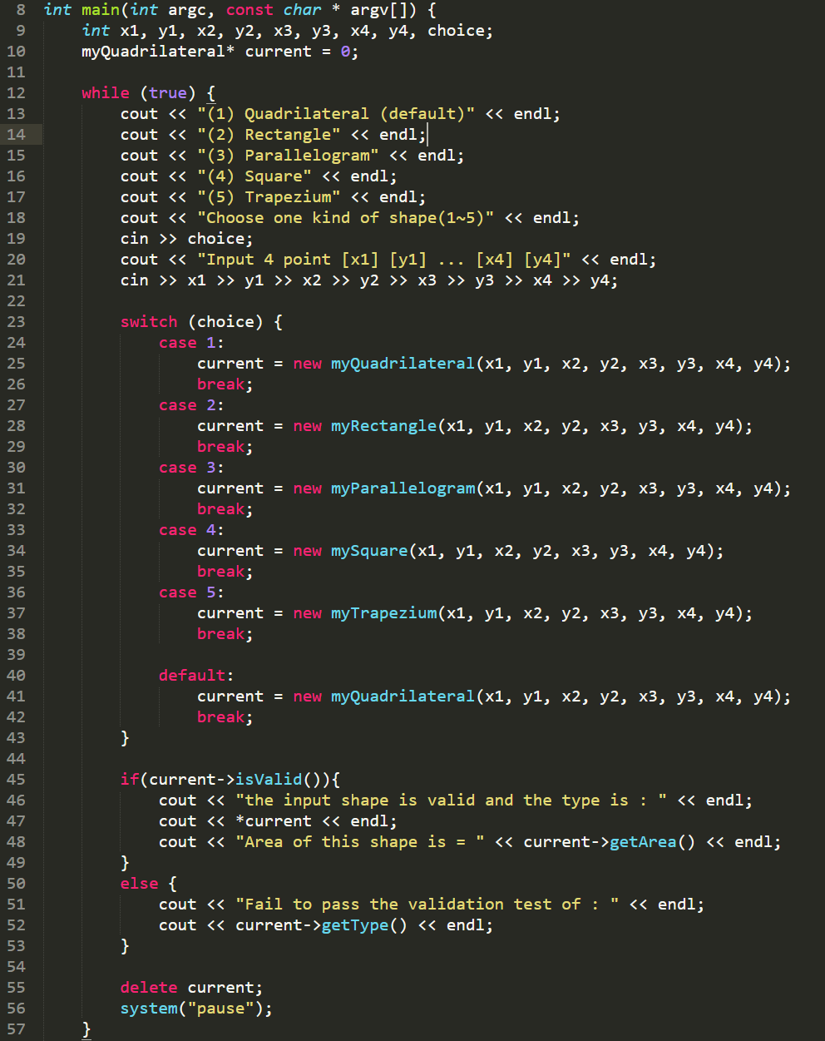
R
左圖為示範的測試環境
一個交互式的系統
系統首先詢問使用者要輸入的形狀類型
接著讓使用者輸入四個點的X與Y
最後輸出形狀驗證結果 (1) 形狀正確：計算面積
(2) 形狀不正確：回報錯誤

Slide 13
父類別指標
動態生成物件

Slide 14
請注意這邊的使用方式

Slide 15
REQUIREMENTs
R
Classes & their member functions:
myQuadrilateral, myTrapezium, myParallelogram, myRectangle, mySquare
Use class Point2 to storage points
Provide: operator<<, getType(), getArea(), isValid()
Polymorphism! (記得要支援多形操作！請多參考各頁面的黃字說明)
Point2
Provide: Point2(int, int),
static functions
getDistance(const Point2&, const Point2&);
isParallel(const &Point2 A, const &Point2 B, const &Point2 C, const &Point2 D)

Slide 16
其他注意事項…
P
架構需要符合作業要求
形狀辨識, getType, 面積計算 …
請注意各種特例 – 四邊形變成一個點/一條線 或是三角形
凹型
複雜多邊形不再本次作業範圍內

Slide 17

BONUS (+15)
static double getIOU(*A,*B);
回傳交錯的面積的佔比
*請自行寫測試 (在main中)
B
$$IOU= \frac{A⋂B}{A⋃B}=\frac{ }{ }$$
A
口誤：分母是A與B連集、非A+B(面積直接相加)
https://hasty.ai/docs/mp-wiki/metrics/iou-intersection-over-union

Slide 18
Submit your codes to TA
S
Please complete the implementation of the classes to fulfill all challenge in the driver program (111hw5_main.cpp).
請多多嘗試各種可能!
請再次確定你的程式碼可以編譯了
無法編譯此次將無法批改（0分）
助教會嘗試通知你，並請你補交
5/15開始會排統一DEMO！ 最晚5/16中午公布順序，但有繳交作業基本上都會排上，除非你整個錯誤
Notes:
注意一下，可以註解部分的main function來使得你的作業可以編譯

Slide 19
Submit your codes to Portal
S
Please use s1234567_myQuad.h & .cpp, s1234567_myPoint2.h & .cpp as your file names.
Replace s1234567 by your own student ID.
And upload ONLY these codes.
Attach a s1234567_hw5.xls (scoring)
Please ZIP them with your student ID, s1234567_111hw5.zip
If you try to upload another files (for example *.sln or others), you get 0 point.
Make sure you have completed the assignment and Do it ON YOUR OWN and ON TIME.
Notes:
別忘了上傳你的main function!!!

